Slide 1
BIOMARCADORES: Conceptos y ejemplos
Dr. Luis Zapata Pérez
Médico Anátomo Patólogo Molecular
Laboratorio HISTOGEN - Hospital Militar – Histopatología Salvador/FALP
Universidad San Sebastián
Equipo: Carolina López Valdez, Claudio Zapata Urzúa, Julio Jiménez Morales, Alexis Latín Meyer.

Slide 2
El uso de biomarcadores en la investigación básica y clínica, así como en la práctica clínica se ha vuelto tan común que su presencia como criterios de valoración primarios en ensayos clínicos ahora se acepta casi sin lugar a dudas.
Strimbu K, Tavel JA. What are Biomarkers?. 2010;5(6):463-466. doi:10.1097/COH.0b013e32833ed177.

Slide 3
The National Caner Institute (NCI), define un biomarcador como:
"Una molécula biológica que se encuentra en la sangre, otros fluidos corporales o tejidos, que es un signo de un proceso normal o anormal, o de una condición o enfermedad. Un biomarcador se puede usar para ver la respuesta a un tratamiento para una enfermedad o condición. También se llama marcador molecular o firma molecular".

Slide 4
En la medicina, los biomarcadores se utilizan en tres formas principales: [14]
Para ayudar a diagnosticar condiciones, como en el caso de la identificación de los cánceres en etapa temprana (diagnóstico)
Para pronosticar la agresividad de una condición, como en el caso de la determinación de la capacidad de un paciente de resistir en ausencia de tratamiento (pronóstico)
Para predecir cómo responderá un paciente al tratamiento (predictivo)
"Biomarkers in Cancer: An Introductory Guide for Advocates" . Research Advocay Network. 2010. Retrieved 26 April2013.

Slide 5
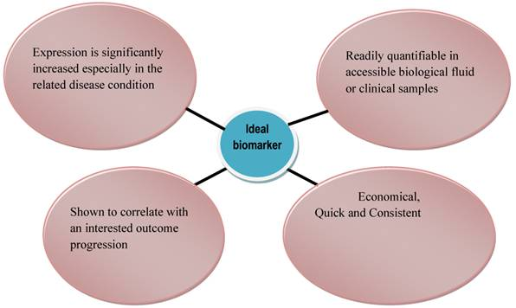
Madu CO, Lu Y. Novel diagnostic biomarkers for prostate cancer. J Cancer 2010; 1:150-177. doi:10.7150/jca.1.150.

Slide 6
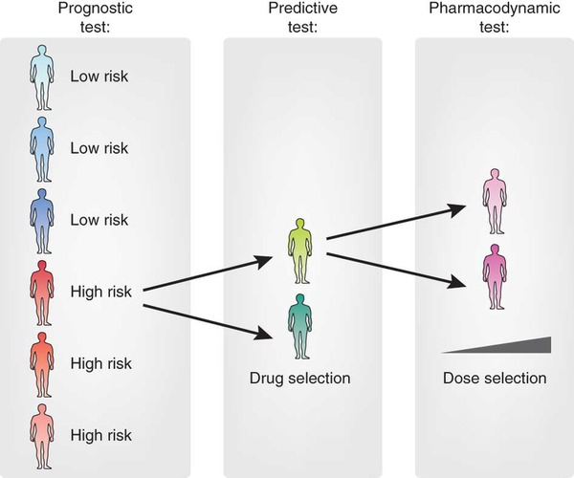
Taming the dragon: genomic biomarkers to individualize the treatment of cancer. Nature Medicine 304–312 (2011) doi:10.1038/nm.2311

Slide 7
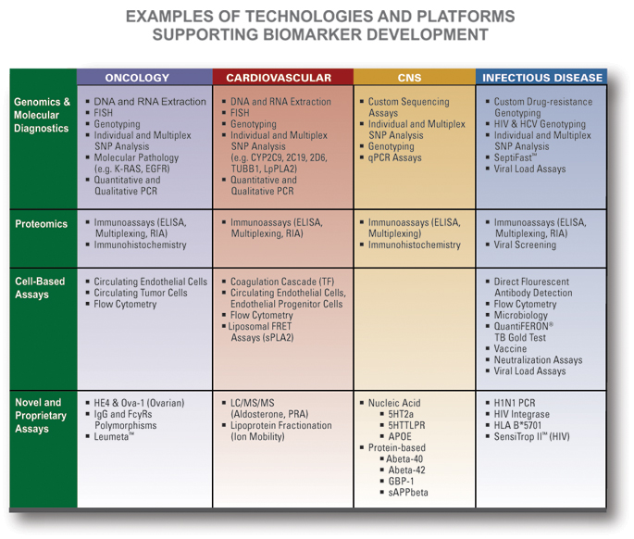

Slide 8
ejemplos

Slide 9
AUTISMO

Slide 10
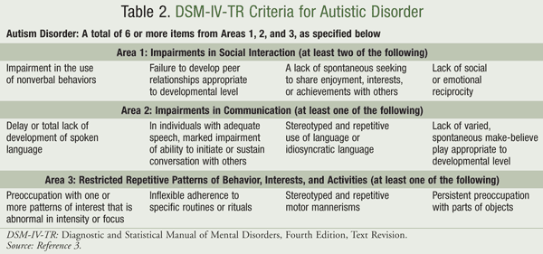
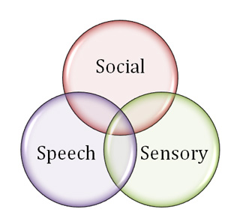

Slide 11
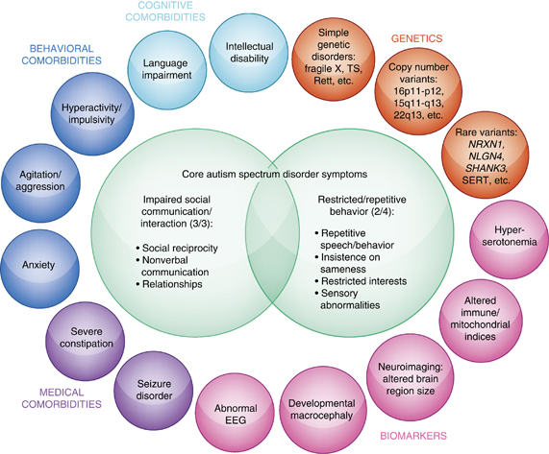

Slide 12
FALLA CARDIACA

Slide 13
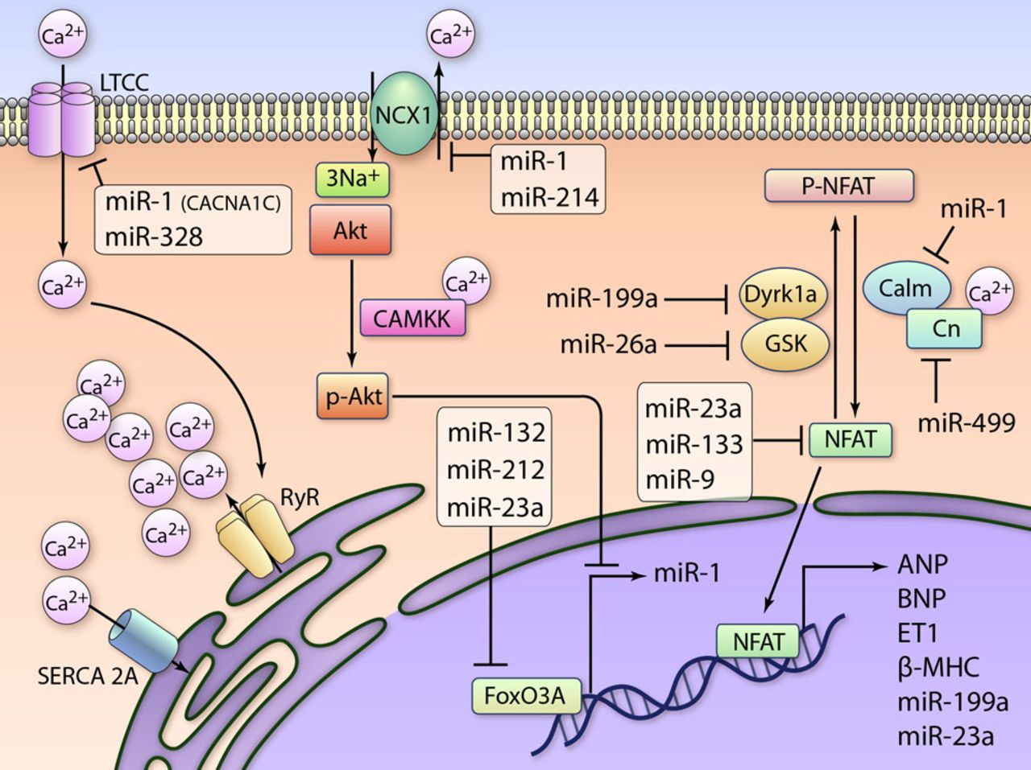
MicroRNAs (miR/miRNA) that influence calcium and nuclear factor of activated T cells (NFAT) signaling in the heart.
Regalla Kumarswamy, and Thomas Thum Circ Res. 2013;113:676-689
Copyright © American Heart Association, Inc. All rights reserved.
Notes:
MicroRNAs (miR/miRNA) that influence calcium and nuclear factor of activated T cells (NFAT) signaling in the heart. ANP indicates atrial natriuretic peptide; BNP, brain natriuretic peptide; CACNA1C, calcium channel, voltage-dependent, L-type, α1C; CamK, calmodulin kinase; CN, calcineurin; ET1, endothelin-1; Dyrk, dual specificity tyrosine phosphorylation–regulated kinase; GSK, glycogen synthase kinase; LTCC, L-type calcium channel; MHC, myosin heavy chain; NCX1, sodium–calcium exchanger; and SERCA2a, sarcoplasmic reticulum Ca²⁺-ATPase. Illustration Credit: Ben Smith.

Slide 14
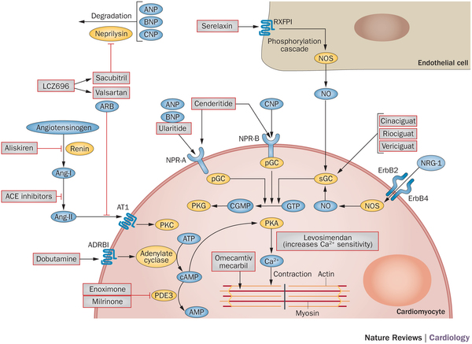

Slide 15
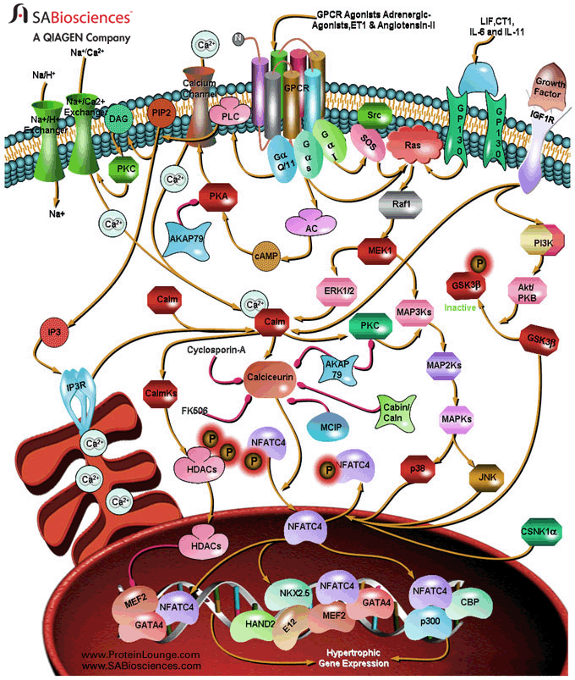

Slide 16
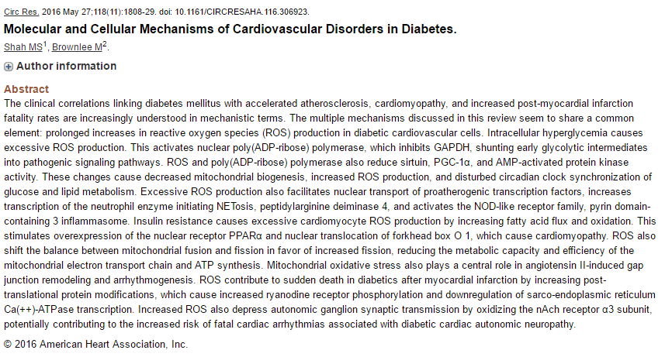
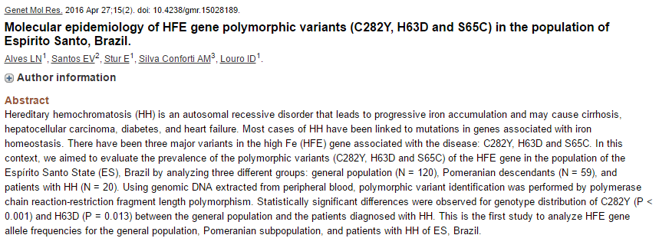
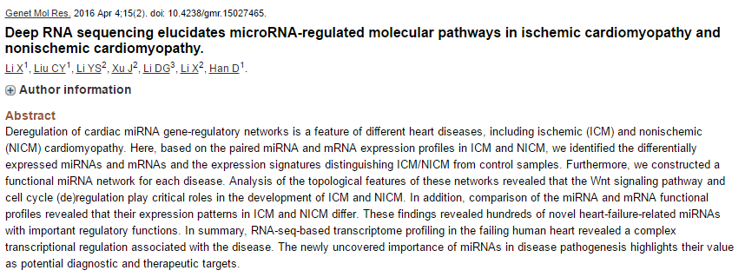

Slide 17
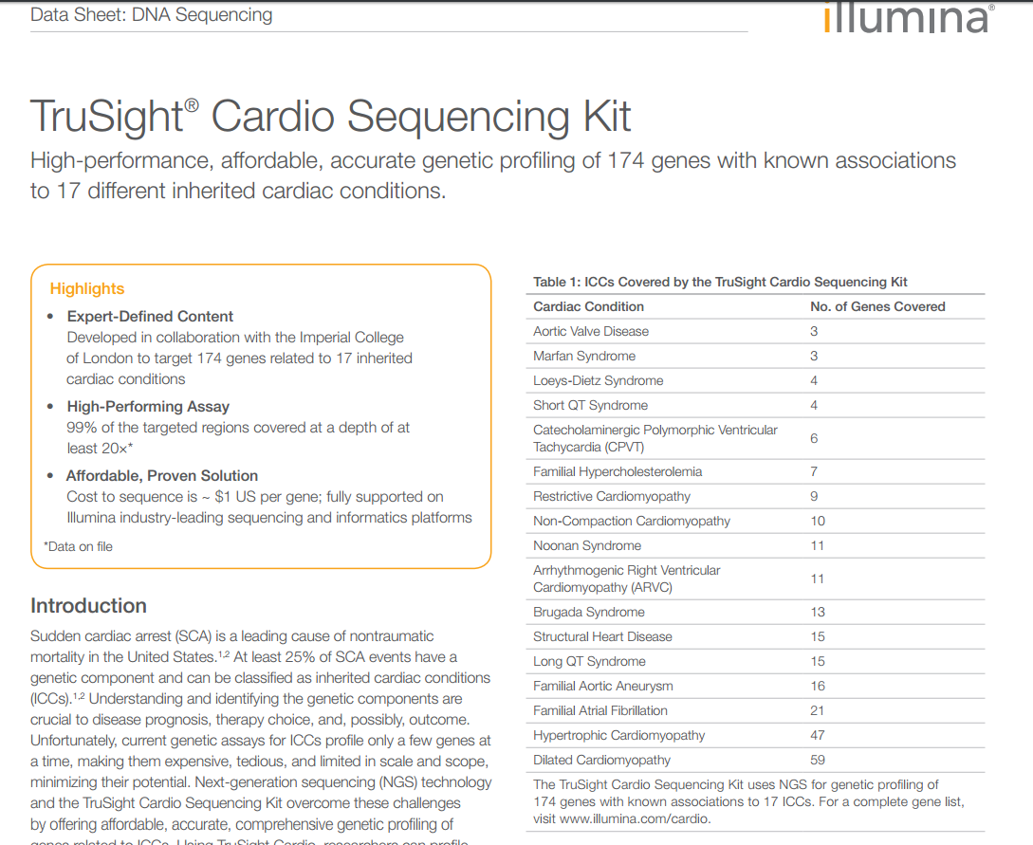
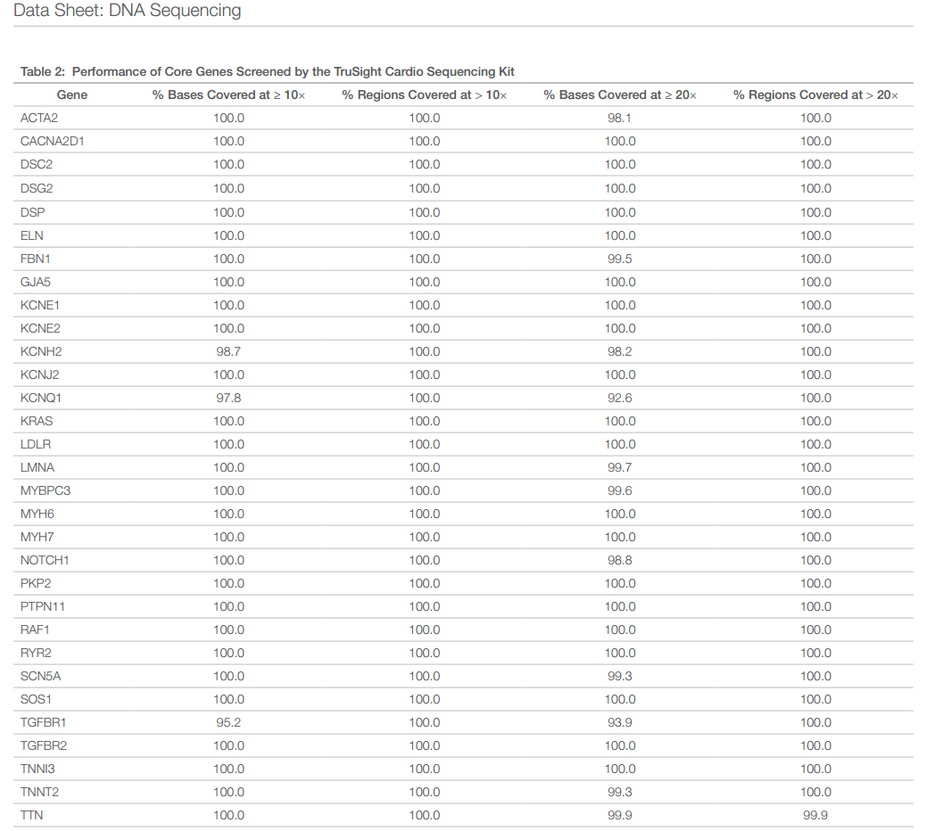

Slide 18
RIESGO PRECLAMPSIA

Slide 19
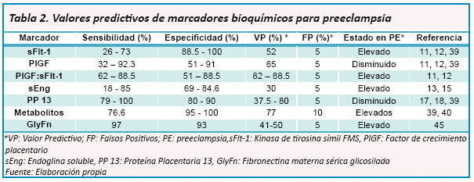
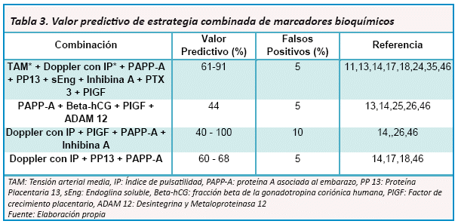

Slide 20
DIAGNOSTICO PRENATAL

Slide 21
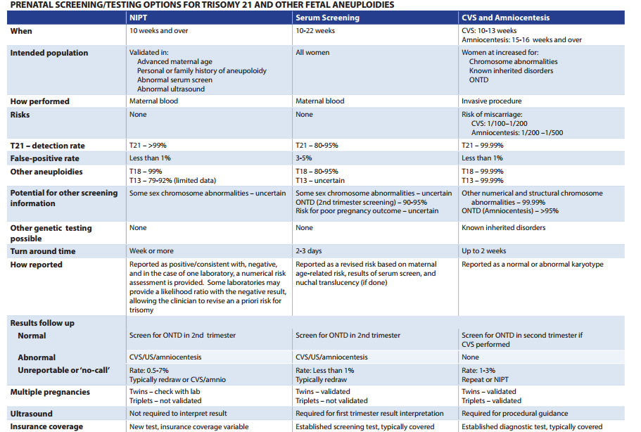

Slide 22
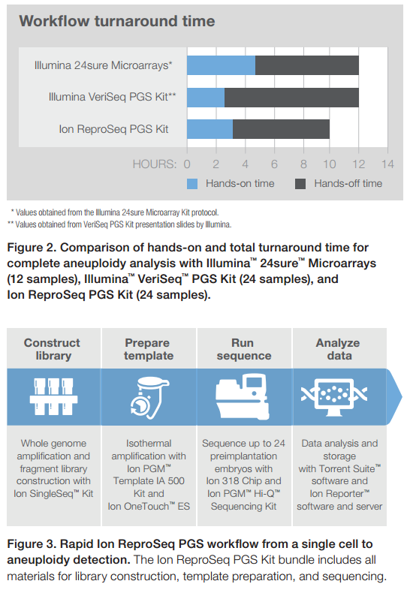

Slide 23
DIAGNosTICO POSTNATAL

Slide 24
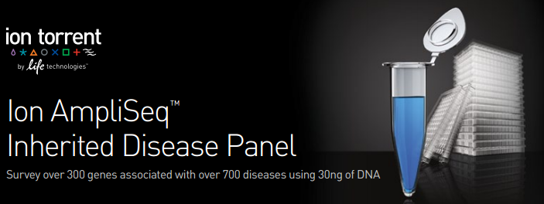
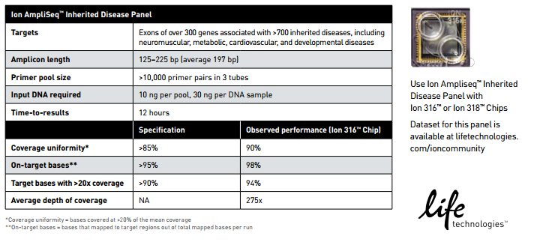

Slide 25
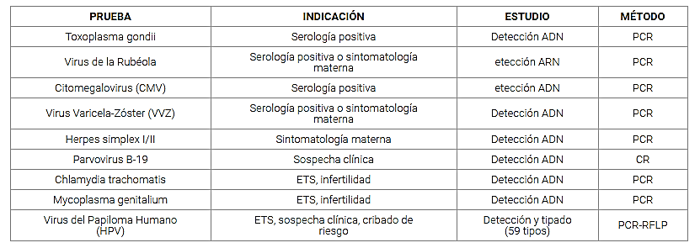

Slide 26
Diabetes

Slide 27
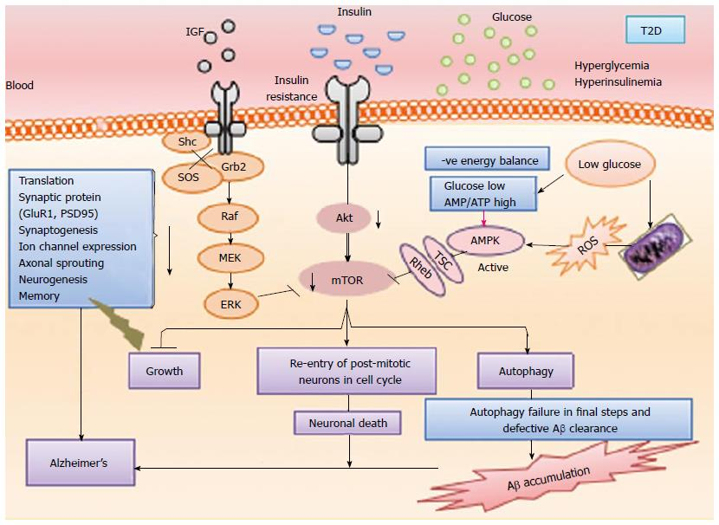
HKDC1 (hexokinase domain containing 1

Slide 28
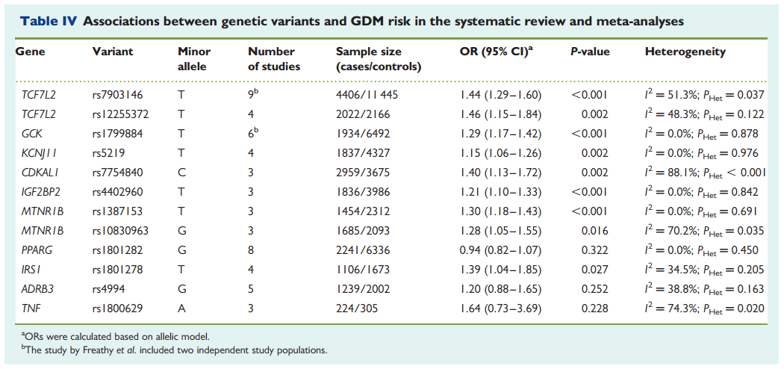

Slide 29
farmacos

Slide 30
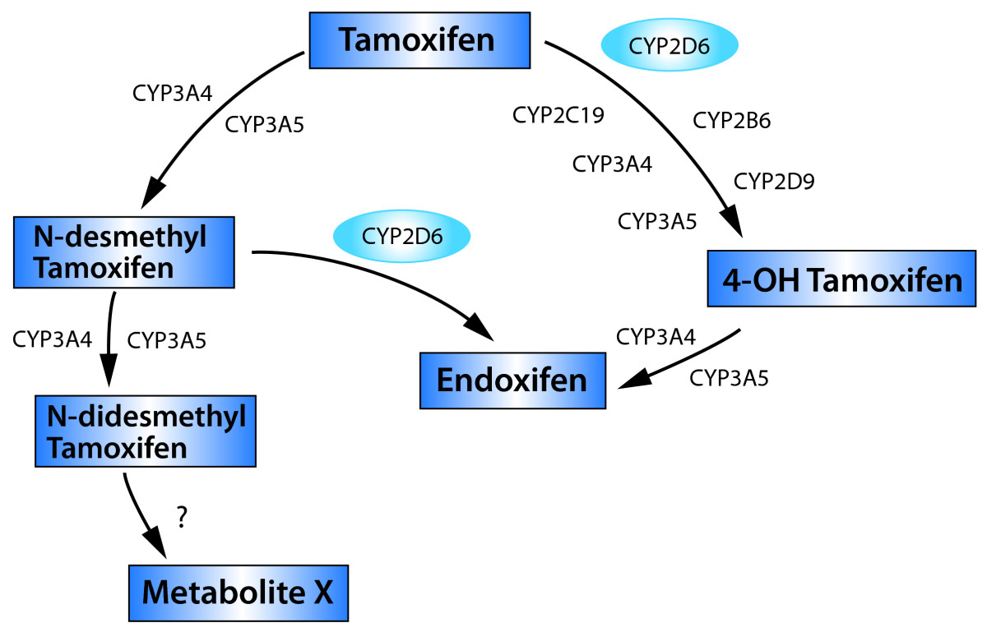

Slide 31
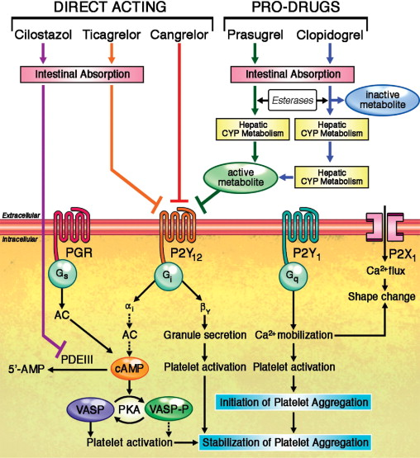

Slide 32
CANCER

Slide 34
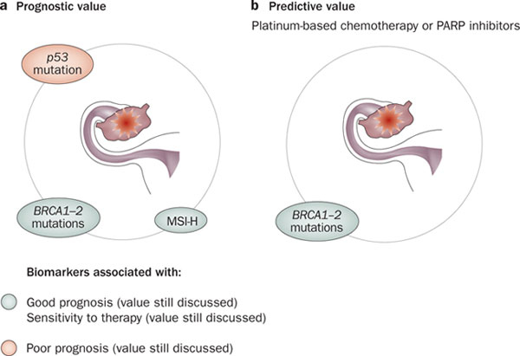

Slide 35
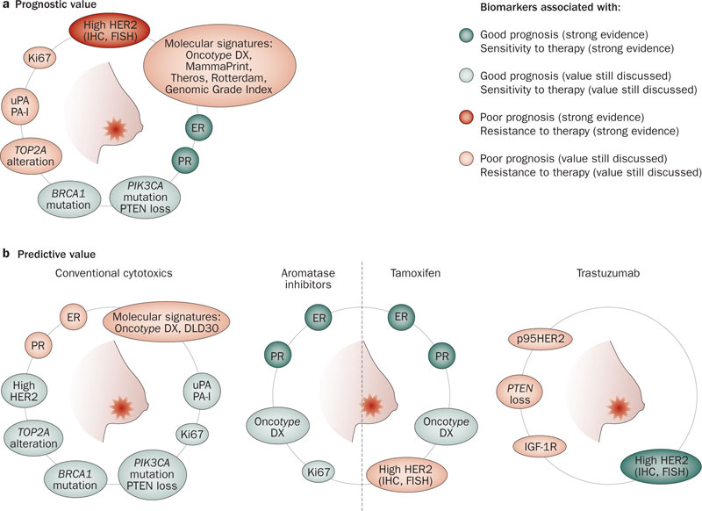

Slide 36
HER2

Slide 37
KRAS - NRAS

Slide 38
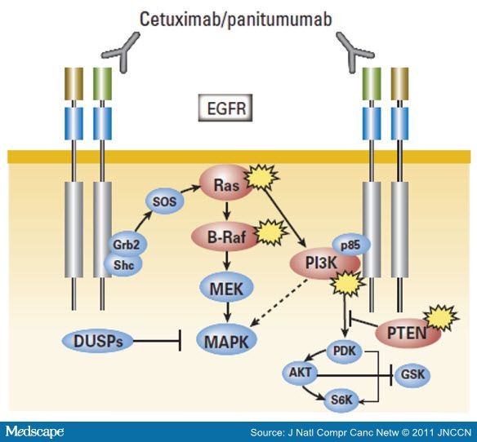

Slide 39
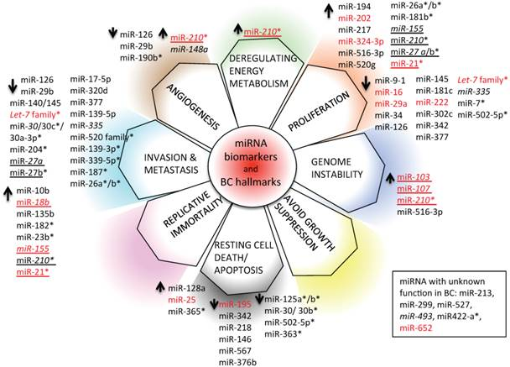

Slide 41
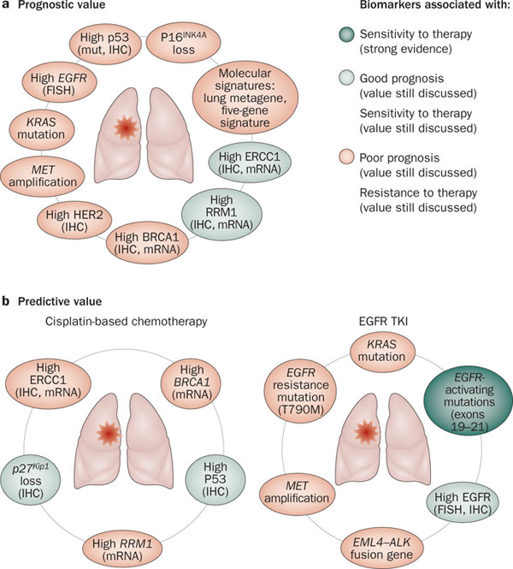

Slide 42
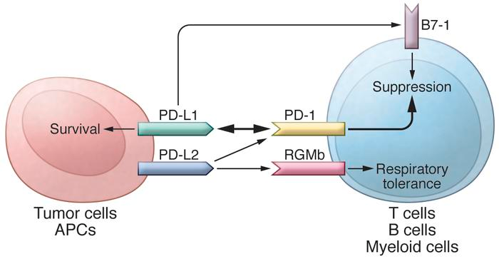
PDL-1

Slide 43
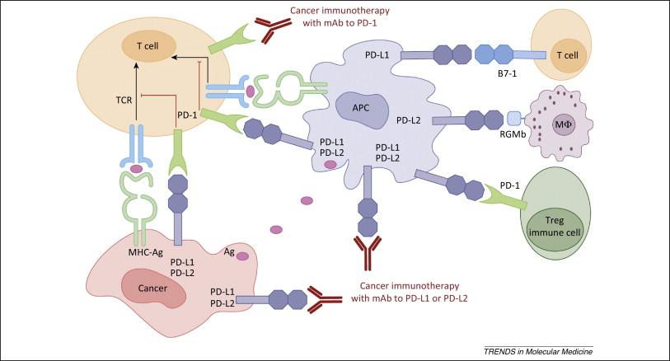

Slide 46
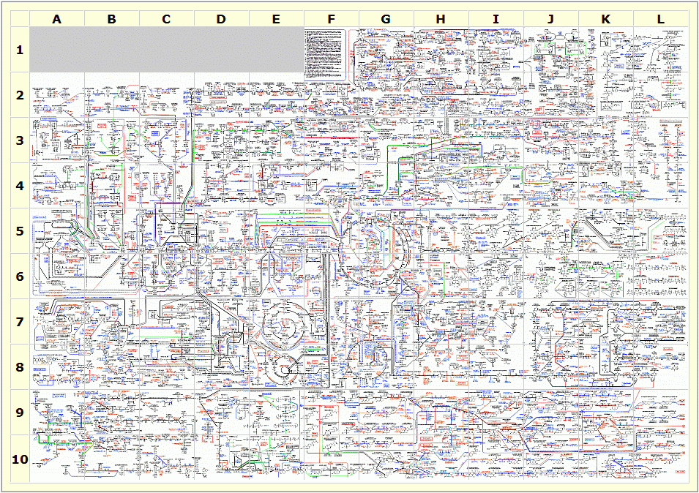

Slide 47
HPV

Slide 48
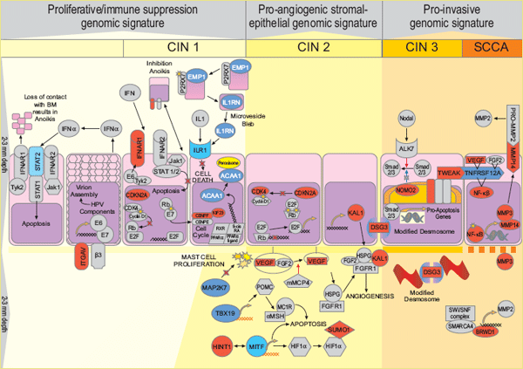

Slide 49
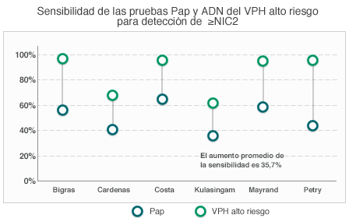

Slide 51
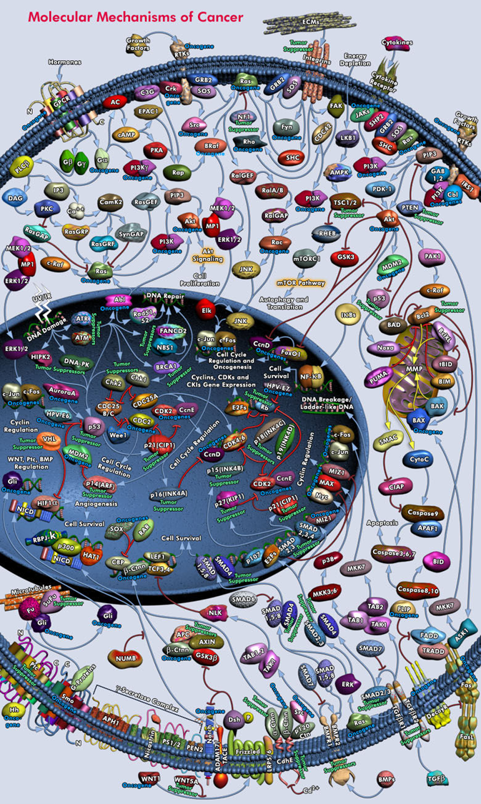

Slide 52
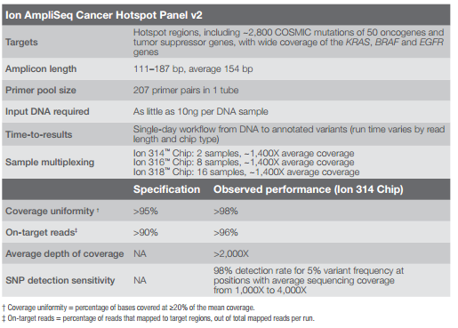
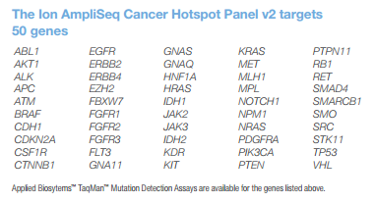

Slide 53
Muchas gracias

